Slide 1



Slide 2


一例中枢神经系统淋巴瘤治疗后的感染的治疗

Slide 3

● 病例简介
摘要
1.独特性：本病例为中枢神经系统在化疗后骨髓抑制恢复后的重症感染的治疗。
2.背景：患者在化疗后出现了骨髓抑制，在骨髓抑制好转期出现了重症感染

Slide 4
● 患者基础信息
1.人口学信息：男，58岁
2.主诉：白某某，男，58岁，主因:确诊原发中枢系统淋巴瘤1周，于2026年03月31日 门诊以“淋巴瘤”收入我科。给予化疗后患者出现血流感染和肺炎。经积极抗感染治疗后好转。
3.既往史：既往史:既往有高血压史5年余，最高血压180/110mmhg,规律服用厄贝沙坦1粒/日，苯磺酸氨氯地平片 2片 1/日，平素血压140/90mmhg左右、否认糖尿病史、否认冠心病史、无输血史，无药物过敏史，无食物过敏史，预防接种史不详，无手术史。

Slide 5
● 入院后检查
1.体格检查：
T:36.℃，P:84次/min，R:18次/min，BP:129/91mmHg，身高:176cm，体重:88Kg。
2.辅助检查：
手术/局部切除标本病理诊断 检查结论：小脑桥脑角 弥漫性大B细胞淋巴瘤（NOS）non-GCB亚型 免疫组化：CK-pan(AE1/AE3)(-),Ki-67(+80%),CD21(-),Pax-5(+),CD43(灶+),CD138(-),Bcl-6(+70%),Bcl-2(+80%),CD10(-),CD3(-),CD20(+),CD30(＜1%),GFAP(-),S-100(-),CD38(-),CD79a(+),CD5(-),c-Myc(+20%),Mum-1(+),CyclinD1(-),SOX-11(-),CD23(-),CD19(+),P53(强弱不等+80%),ALK(-),MPO(-),TdT(-) 原位杂交：EBER(对照+，标本-)，

Slide 6
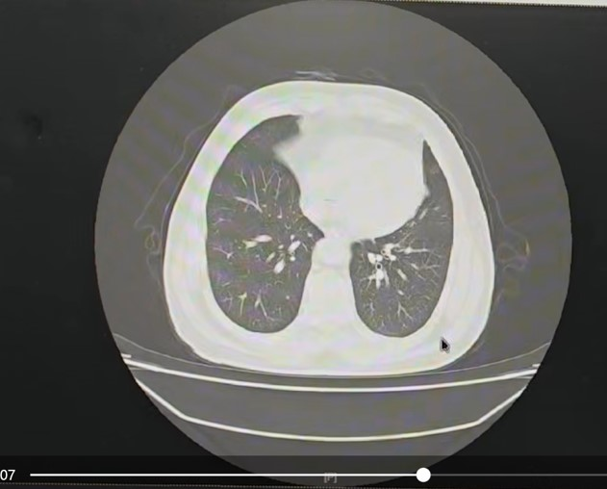
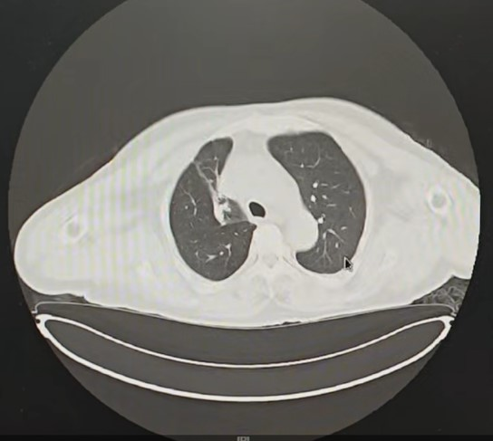
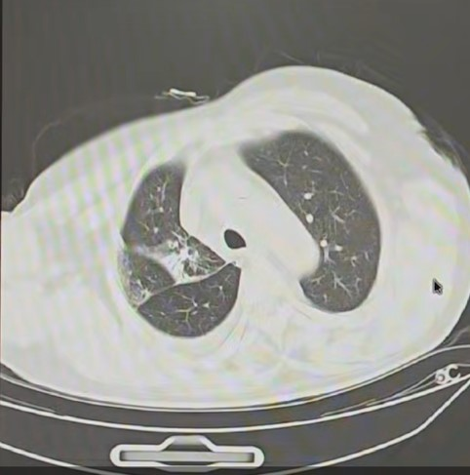
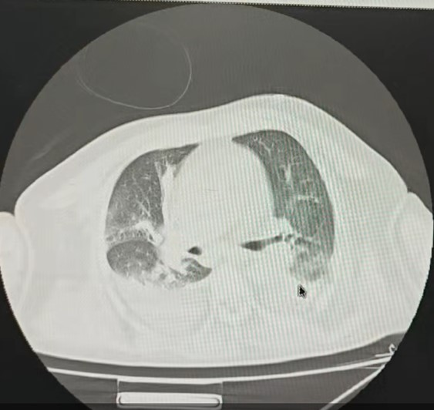
● 入院后检查
3.影像学检查：
入院时肺部ct
入院后第一次发热时肺部ct
感染重时肺部ct
休克时肺部ct

Slide 7
● 诊断评估
诊断评估
1.初步诊断：脓毒血症休克，双肺肺炎，原发中枢神经系统弥漫大B细胞淋巴瘤（NOS）non-GCB亚型
2.诊断依据：血NGS 嗜麦芽窄单胞菌 序列数745，黄曲霉 序列数3，肺部CT报告：双肺肺炎
3.鉴别诊断：排除结核：T-SPOT 阴性。

Slide 8
● 治疗过程
1.药物：一线抗感染治疗：
美罗培南1.0g，q8h，4.10-4.15
卡泊芬净 50mg，qd， 4.08-4.21
替考拉宁 0.4g，qd，4.10-4.22
二线抗感染治疗如下：
头孢他啶/阿维巴坦 2.5g，q8h，4.15-4.19
氨曲南 1.0g，q8h，4.15-4.19
依拉环素 50mg，q12h，4.20-4.26
两性霉素B脂质体 150mg，qd，4.20-4.26
第三线抗感染治疗如下
多粘菌素E甲磺酸钠 400万单位，q12h，4.23-4.25,200万单位，q12h，4.26-4.28
2.手术：无

Slide 9
● 治疗过程
3.微生物/病理结果：血NGS 嗜麦芽窄单胞菌 序列数745，黄曲霉 序列数3，
4.方案调整：应用美罗培南和替考拉宁时降钙素原和c反应蛋白升高，后期注射应用依拉环素后下降，而且找到嗜麦芽窄食单胞菌。
5.指标追踪：c反应蛋白和降钙素下降后，再次出现发热，后期应用多粘菌素后好转。

Slide 10
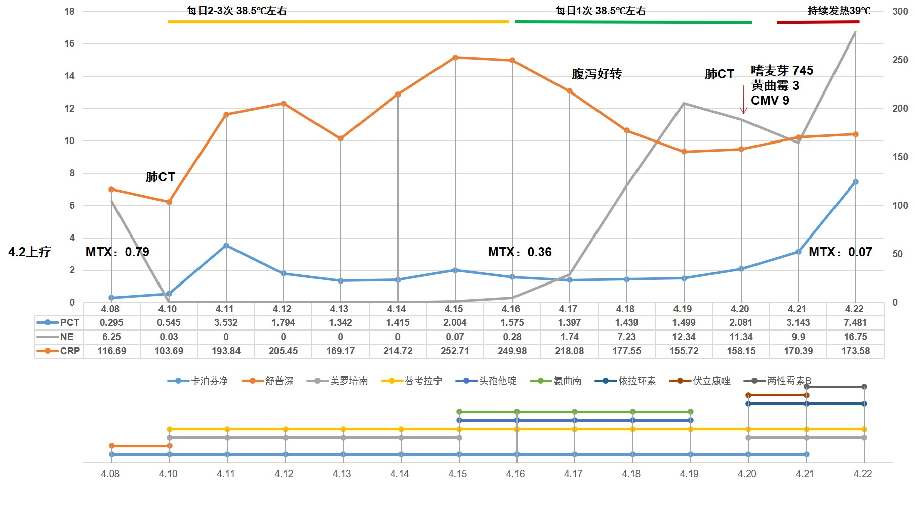
● 治疗过程
3.时间轴记录:(折线图)

Slide 11

● 诊疗体会
1.疗效评价：本例找到嗜麦芽窄食单胞菌。应用依拉环素后好转
2.局限性：未找到确切的血培养的证据
3.结论：化疗后骨髓抑制期，应用广谱抗生素治疗后，当血细胞恢复后出现嗜麦芽窄食单胞菌的感染，应用依拉环素后好转。

Slide 12
感谢观看
敬请指导

